Slide 1




Slide 2







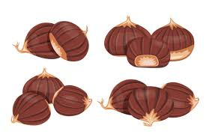

CÂU 1
Hình lập phương, hình hộp chữ nhật có bao nhiêu mặt?
CÂU 2
3 mặt
4 mặt
6 mặt
6 mặt

Slide 3

CÂU 2
Điền vào chỗ chấm
Hình lập phương là hình …………
CÂU 2
Có 6 mặt là hình chữ nhật
Có 6 mặt là hình vuông
Có 6 mặt là hình vuông bằng nhau
Có 6 mặt là hình vuông bằng nhau

Slide 4
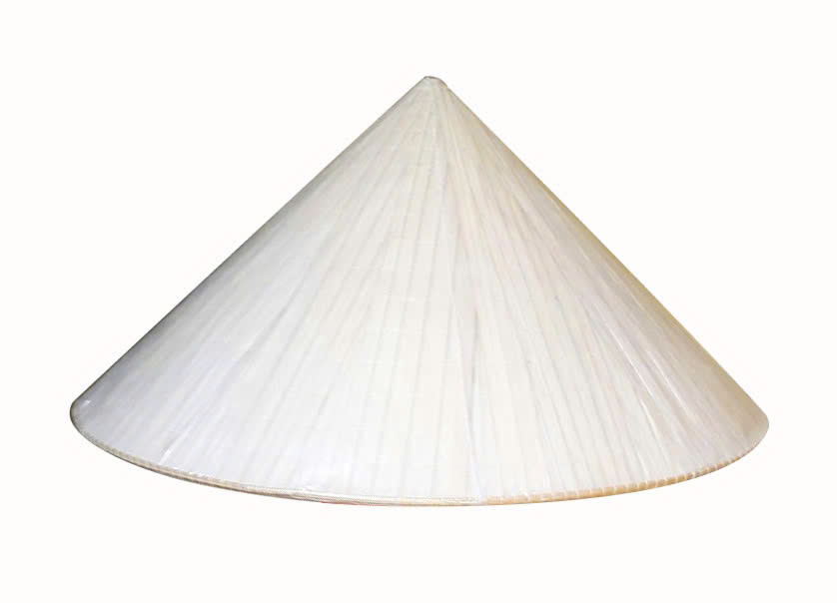
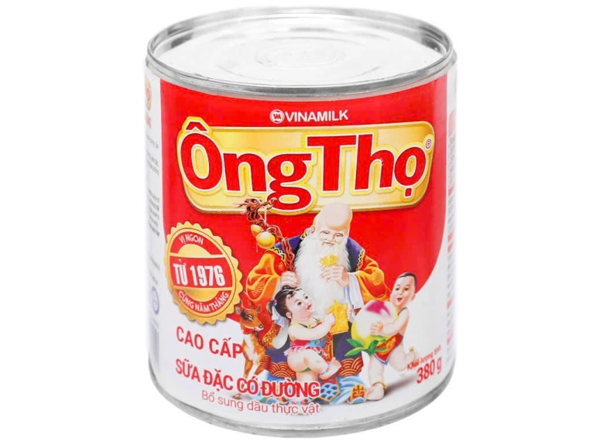
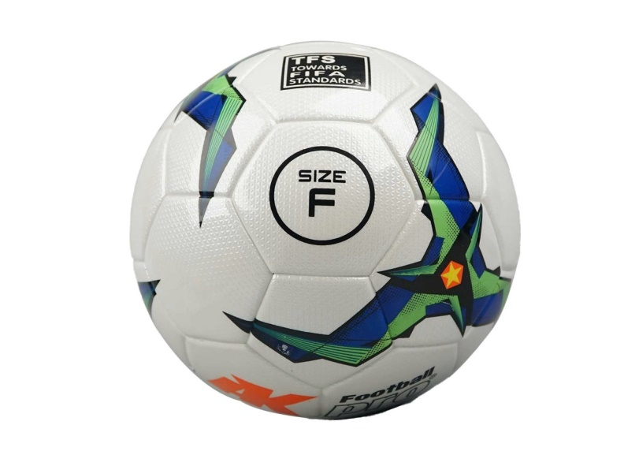
CÂU 3
Đâu là vật có dạng hình trụ?
CÂU 2

Slide 6


Toán

Slide 7


Slide 8
Hình triển khai của một hình khối là gì?
Hình triển khai của một hình khối là hình có thể gấp lại để được hình khối đó.

Slide 9


Slide 10
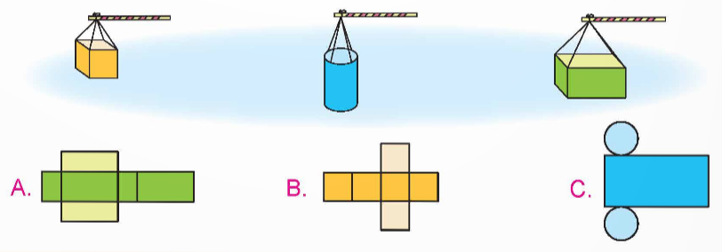
Tìm miếng bìa và hình khai triển thích hợp với mỗi chiếc đèn lồng.
1

Slide 11
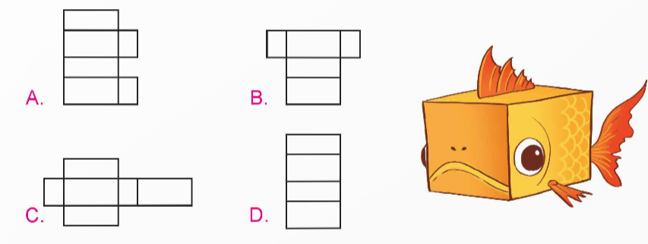
2
Chọn câu trả lời đúng.
Rô-bốt dùng miếng bìa nào dưới đây để làm chiếc đèn hình con cá?

Slide 12
2
Chọn câu trả lời đúng.
5
1
2
3
4
6

Slide 13
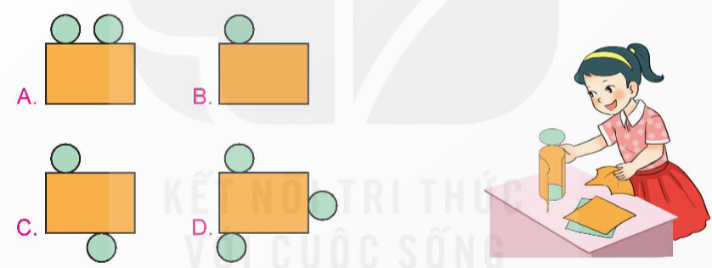
3
Chọn câu trả lời đúng.
Hình nào dưới đây là hình khai triển của hình trụ?

Slide 14
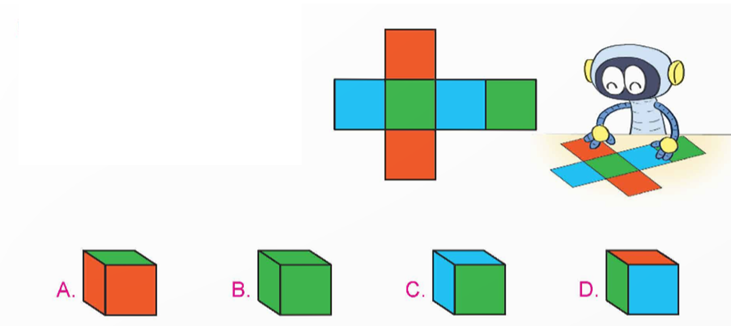
4
Chọn câu trả lời đúng.
Rô-bốt có tấm bìa như hình bên.
Hỏi Rô-bốt có thể gấp được hình nào dưới đây?

Slide 15


Ôn lại bài đã học.

Slide 16


